Slide 1
Clasificación
¿Provienen estas dos ideas del mismo desafío?

Slide 2
Objetivos
Evaluar la capacidad del modelo de identificar si dos ideas provienen del mismo desafio.
Así, aumentar la validez y coherencia interna del proyecto:
Al utilizar las mismas variables que durante el modelado de tópicos, se confirma la validez de la representación semántica de cada idea.

Slide 3
Variables
Largo del documento: cantidad de palabras.
Análisis de sentimiento:
Positivo
Negativo
Neutro
Embedding semántico (768 dimensiones).

Slide 4
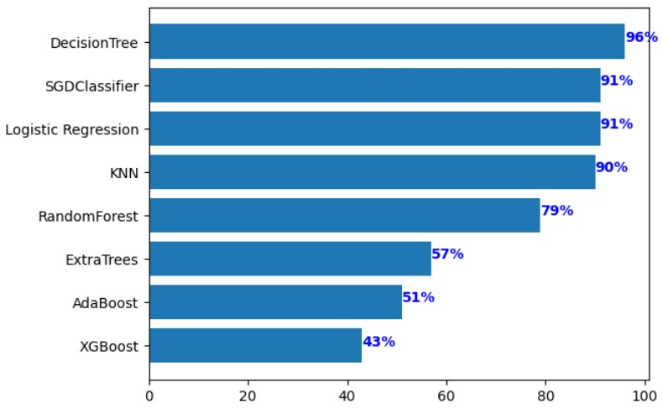
Modelos accuracy

Slide 5
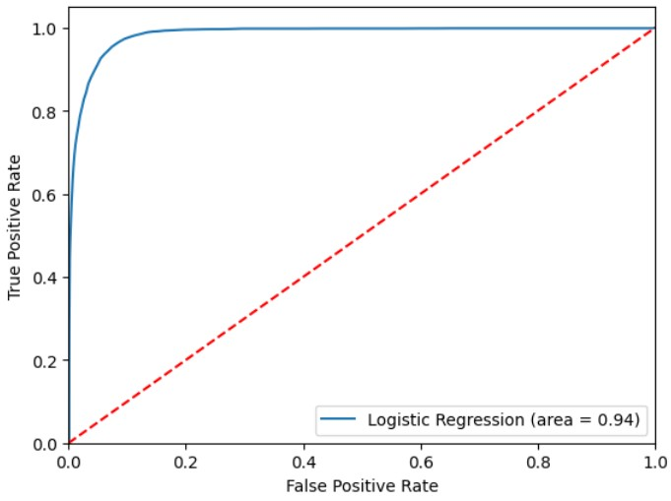
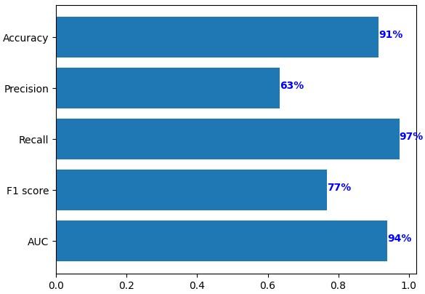
ExtraTrees
Accuracy: 91%
Precisión: 63%
Recall: 97%
F1: 77%
AUC: 94%

Slide 6
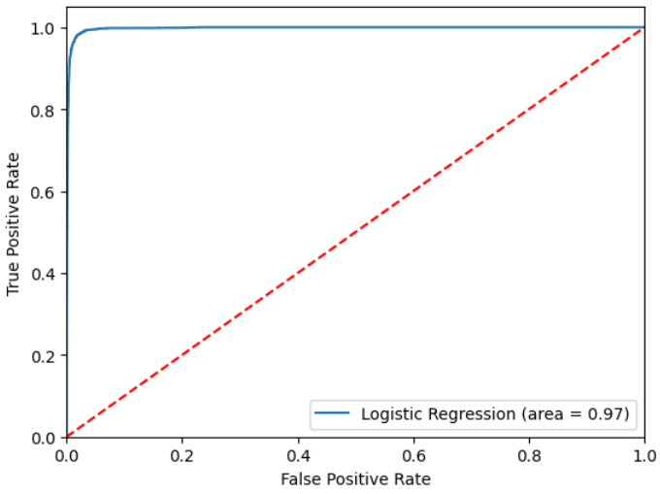
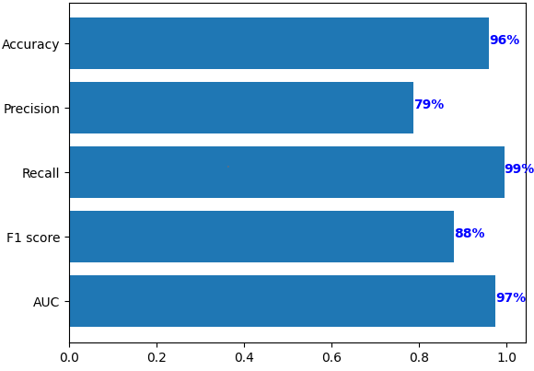
XGBoost
Accuracy: 96%
Precisión: 79%
Recall: 99%
F1: 88%
AUC: 97%

Slide 7
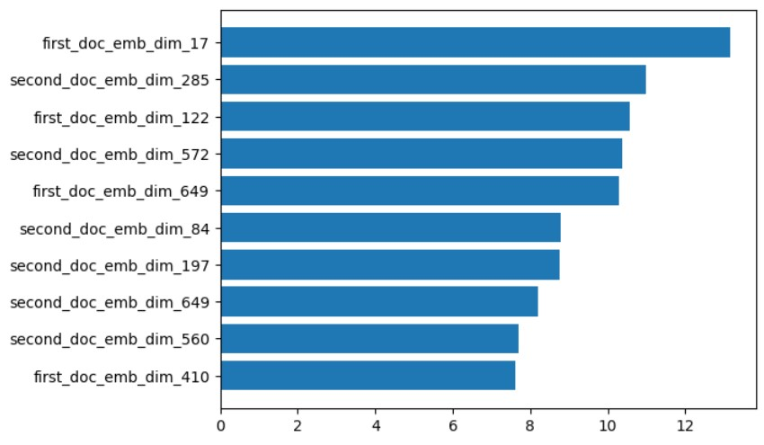
XGBoost feature importance

Slide 8
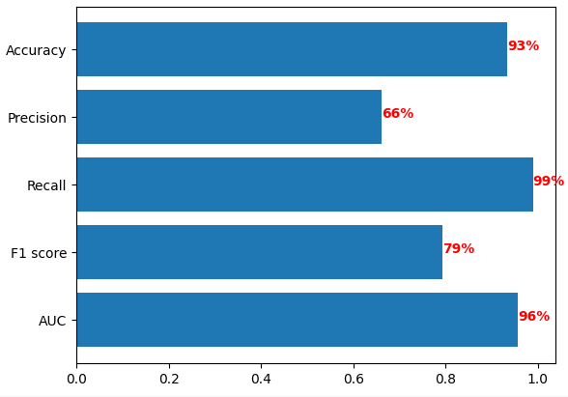
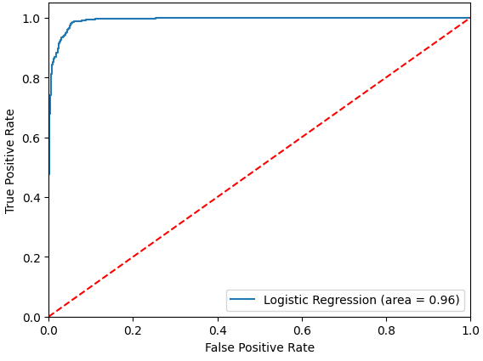
Desafío 12 XGBoost

Slide 9
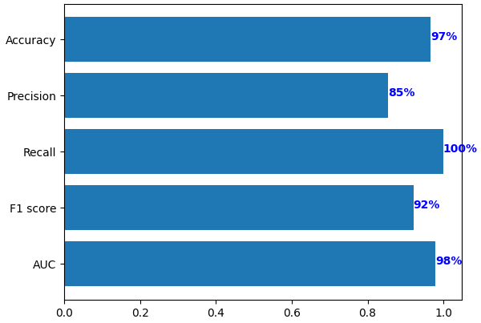
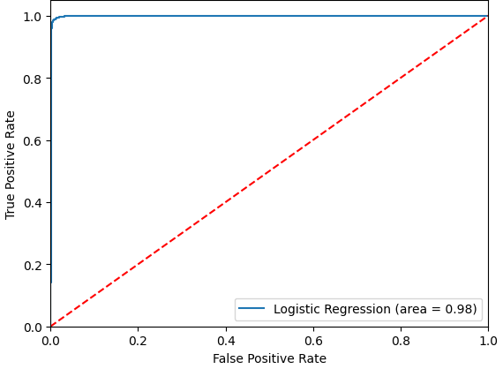
Desafío 13 XGBoost

Slide 10
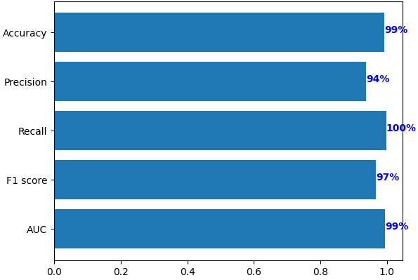
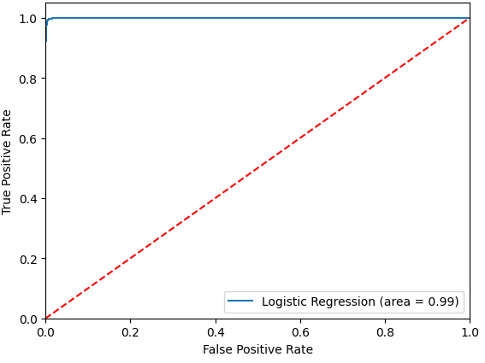
Desafío 14 XGBoost

Slide 11
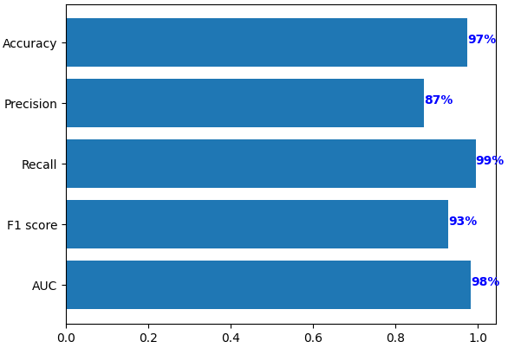

Desafío 15 XGBoost

Slide 12
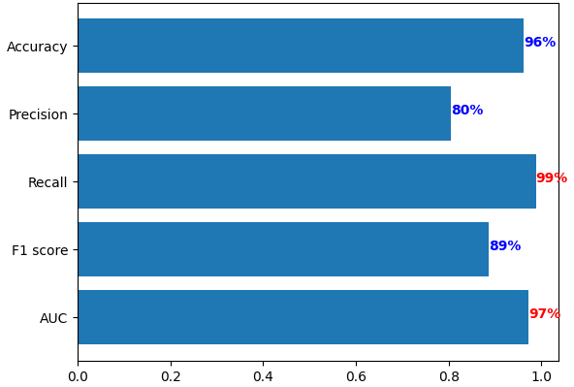
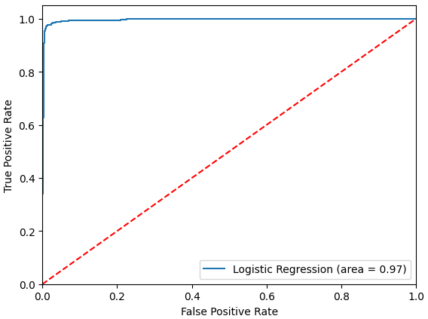
Desafío 16 XGBoost

Slide 13
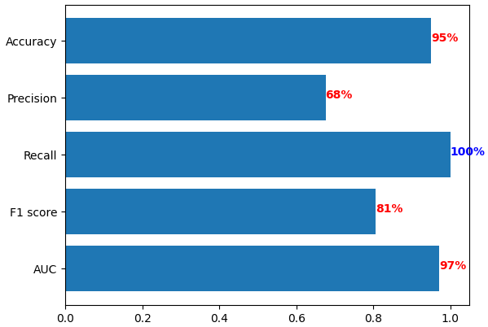
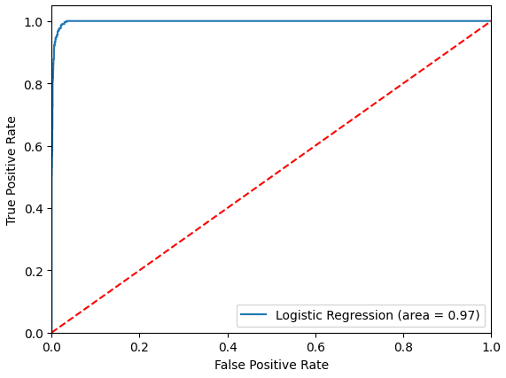
Desafío 17 XGBoost

Slide 14
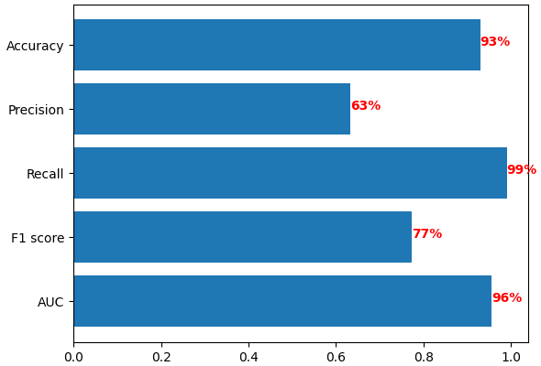
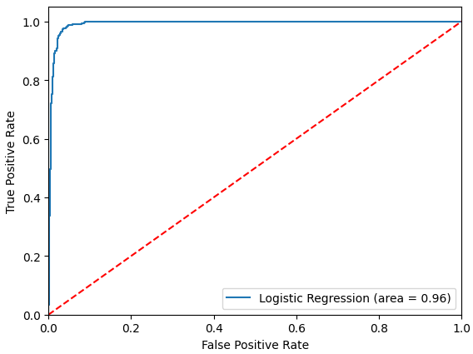
Desafío 18 XGBoost

